Slide 1
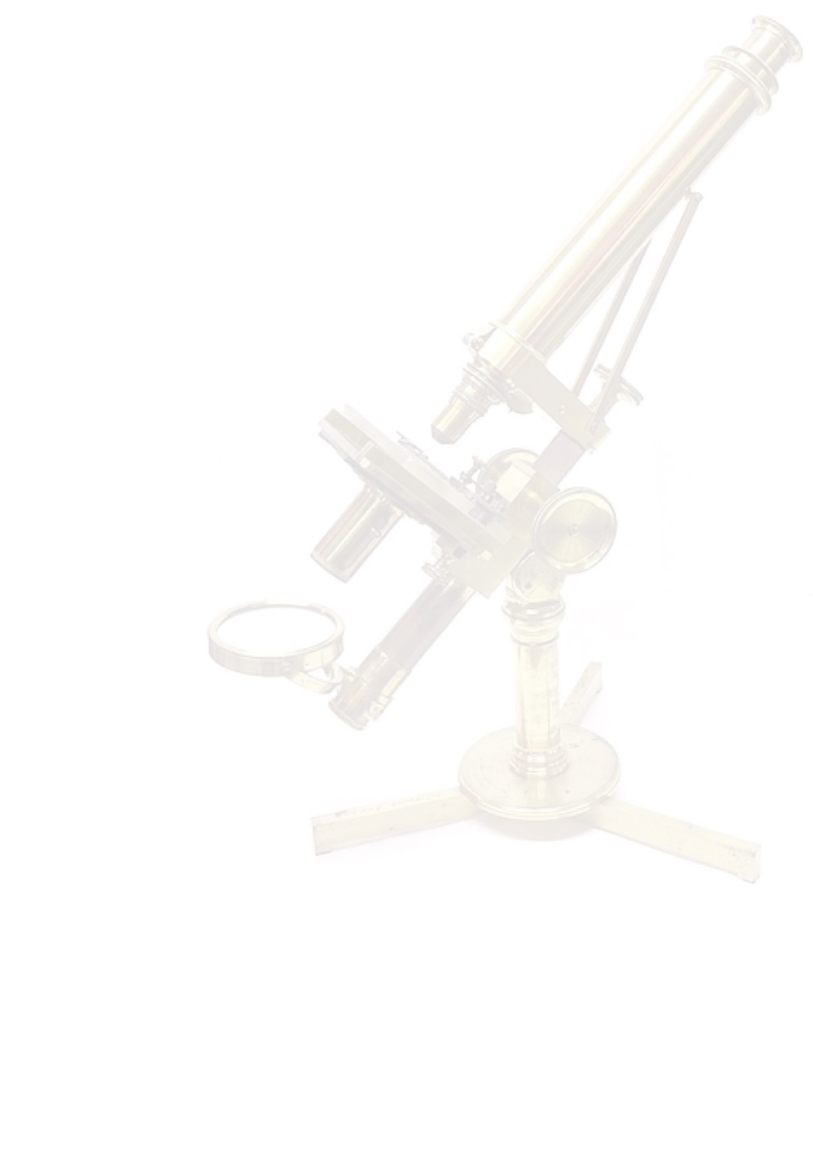
19º Corso di Microscopia Confocale:
Basi Teoriche e Pratiche
Modena, 11-12 Settembre 2024
Il Dipartimento di Scienze della Vita ed il Centro Interdipartimentale Grandi Strumenti (C.I.G.S.) dell’Università degli Studi di Modena e Reggio Emilia, in collaborazione con la Società Italiana di Immunobiologia Comparata e dello Sviluppo (SIICS) e la Società Italiana di Scienze Microscopiche (SISM), organizzano il “19º Corso di Microscopia Confocale: Basi Teoriche e Pratiche”. Il corso è indirizzato a tutti coloro che siano interessati ad acquisire gli elementi di base necessari per utilizzare la microscopia confocale in ambito biologico. Finalità del corso è l’apprendimento di metodiche e procedure utili ad acquisire immagini informative e di qualità.
Nella prima giornata, il corso prevede lezioni teoriche in aula e sessioni pratiche sul microscopio confocale rovesciato Leica DMi8 con AFC e XYZ motorizzati, e sul microscopio Nikon A1 HD25. . La seconda giornata di corso sarà incentrata sull’utilizzo e sulla gestione delle immagini digitali, con lezioni teoriche ed esercitazioni svolte individualmente, o in coppia, al computer.
Mercoledí, 11 Settembre 2024
09.00-09.15: Benvenuto e presentazione del corso (Prof. Davide Malagoli, Presidente della SIICS)
09.15-10.15: Introduzione alla microscopia confocale (Dott.ssa Cinzia Restani)
10.15-11.00: Sonde ed anticorpi fluorescenti per la microscopia confocale (Dott.ssa Cinzia Restani)
11.00-11.30: Coffee break
11.30-12.15: Tecniche avanzate in microscopia confocale-parte I- (Dott. Jonathan Vinet)
12.15-13.00: Tecniche avanzate in microscopia confocale-parte II- (Dott. Jonathan Vinet)
13.00-14.00: Pausa pranzo
14:00-15:00: Studio delle correnti ioniche in microscopia confocale: la scelta del fluorocromo (Prof. Davide Malagoli)
15.00-17.00: Sessione pratica di microscopia confocale (Dott.ssa Cinzia Restani e Dott. Jonathan Vinet)
17.00-17.15: Coffee break
17.15-19.00: Sessione pratica di microscopia confocale (Dott.ssa Cinzia Restani e Dott. Jonathan Vinet)
Giovedì, 12 Settembre 2024 (Sessione Comune ai corsi Confocale e TEM)
09.00-10.30: Digitalizzazione ed analisi di immagine (Dott. Andrea Tombesi)
10.30-11.00: Coffee Break
11.00-13.00: Esercitazioni di analisi di immagine (Dott. Andrea Tombesi)
Docenti:
Prof. D. Malagoli (Dip. di Scienze della Vita, UniMoRe)
Dott.ssa C. Restani (C.I.G.S., UniMoRe)
Dott. A. Tombesi (Ex-Direttore C.I.G.S., UniMoRe)
Dott. J. Vinet (C.I.G.S., UniMoRe)
Segreteria ed informazioni:
Prof. Davide Malagoli
Via Campi 213/D, 41125 Modena
Tel 059.205.5538 – Fax 059.205.5548
E-mail: davide.malagoli@unimore.it
Dott. Sandro Sacchi
Tel 059.205.5556
E-mail: sandro.sacchi@unimore.it
Numero massimo d’iscritti: 10 partecipanti
Termine per le iscrizioni: 2 Settembre 2024
Quota d’iscrizione (Tutte le quote si intendono al netto dell’IVA)
Intera: € 250 per un solo corso - € 400 per entrambi i corsi
Intermedia (Soci GEI-SIBSC e/o UZI):
€ 200 per un solo corso - € 350 per entrambi i corsi
Ridotta (studenti, dottorandi, Soci SIICS e/o SISM):
€ 150 per un solo corso - € 250 per entrambi i corsi
La quota comprende: Iscrizione per 1 anno alla SISM (per chi già non sia Socio), iscrizione al corso, coffee break, pranzo, attestato
Attestato di partecipazione: rilasciato al termine del corso
Sede del corso: Dipartimento di Scienze della Vita (Palazzo di Biologia), Via Campi 213/D, e Centro Interdipartimentale Grandi Strumenti (C.I.G.S.), Via Campi 213/A, 41125 Modena
Modalità di pagamento della quota d’iscrizione previa conferma di disponibilità di posti da parte della segreteria:
1) Pagamento on-line con carta di credito sul sito www.sism.it
2) Bonifico bancario
Beneficiario: S.I.S.M.
IBAN: IT 95 P 02008 02462 000103039142
BIC-SWIFT: UNCRITM1PN2
Banca: UNICREDIT - AG. CORTICELLA, VIA G. BENTINI 35/E, BOLOGNA
Causale: “Scuola Confocale/TEM 2024, Modena, Nome e Cognome del partecipante”

Slide 2
12º Corso di Microscopia Elettronica a Trasmissione (TEM):
Basi Teoriche e Pratiche
Modena, 12-13 Settembre 2024
Il Dipartimento di Scienze della Vita ed il Centro Interdipartimentale Grandi Strumenti (C.I.G.S.) dell’Università degli Studi di Modena e Reggio Emilia, in collaborazione con la Società Italiana di Immunobiologia Comparata e dello Sviluppo (SIICS) e la Società Italiana di Scienze Microscopiche (SISM), organizzano il “12º Corso di Microscopia Elettronica a Trasmissione (TEM): Basi Teoriche e Pratiche”. Il corso è indirizzato a tutti coloro che sono interessati ad acquisire gli elementi di base necessari per utilizzare la microscopia elettronica a trasmissione, particolarmente in ambito biologico. Il corso prevede lezioni sull’utilizzo e sulla gestione delle immagini digitali, con esercitazioni svolte individualmente o in coppia al computer, lezioni teoriche in aula e sessioni pratiche sul nuovo TEM Talos F200S (Thermo), al fine di apprendere le metodiche e le procedure per acquisire immagini informative e di qualità.
Giovedì, 12 Settembre 2024 (9.00–13.00 Sessione Comune ai corsi Confocale e TEM)
09.00-10.30: Digitalizzazione ed analisi di immagine (Dott. Andrea Tombesi)
10.30-11.00: Coffee Break
11.00-13.00: Esercitazioni di analisi di immagine (Dott. Andrea Tombesi)
13.00-14.00: Pausa pranzo (solo per corso TEM)
14.00-14.15: Introduzione al corso (Dott. Massimo Tonelli, Membro del Consiglio Direttivo della SISM)
14.15-15.00: Il Microscopio Elettronico a Trasmissione: principi di funzionamento (Prof. Stefano Frabboni)
15:00-15.45: Il TEM come strumento d'indagine analitica (Dott. Mauro Zapparoli)
15.45-16:00 : Coffee Break
16:00-16.45: Tecniche di preparazione di campioni TEM (Prof.ssa Federica Boraldi)
16.45-17.30: Ulteriori applicazioni della microscopia elettronica in (Prof.ssa Federica Boraldi)
Venerdì, 13 Settembre 2024
09.00-13.00: Sessioni pratiche: preparativa TEM e sessione di lavoro al TEM (Dott.ssa Cinzia Restani, Dott. Massimo Tonelli, Dott. Mauro Zapparoli)
Docenti:
Prof. S. Frabboni (Dip. di Sc. Fisiche, Inform. e Matem., UniMoRe)
Prof.ssa F. Boraldi (Dip. di Scienze della Vita, UniMoRe)
Dott.ssa C. Restani (C.I.G.S., UniMoRe)
Dott. A. Tombesi (Ex-Direttore C.I.G.S., UniMoRe)
Dott. M. Tonelli (Direttore C.I.G.S., UniMoRe)
Dott. M. Zapparoli (C.I.G.S., UniMoRe)
Segreteria ed informazioni:
Prof. Davide Malagoli
Via Campi 213/D, 41125 Modena
Tel 059.205.5538 – Fax 059.205.5548
E-mail: davide.malagoli@unimore.it
Dott. Sandro Sacchi
Tel 059.205.5556
E-mail: sandro.sacchi@unimore.it
Numero massimo d’iscritti: 10 partecipanti
Termine per le iscrizioni: 2 Settembre 2024
Quota d’iscrizione (Tutte le quote si intendono al netto dell’IVA)
Intera: € 250 per un solo corso - € 400 per entrambi i corsi
Intermedia (Soci GEI-SIBSC e/o UZI):
€ 200 per un solo corso - € 350 per entrambi i corsi
Ridotta (studenti, dottorandi, Soci SIICS e/o SISM):
€ 150 per un solo corso - € 250 per entrambi i corsi
La quota comprende: Iscrizione per 1 anno alla SISM (per chi già non sia Socio), iscrizione al corso, coffee break, pranzo, attestato
Attestato di partecipazione: rilasciato al termine del corso
Sede del corso: Dipartimento di Scienze della Vita (Palazzo di Biologia), Via Campi 213/D, e Centro Interdipartimentale Grandi Strumenti (C.I.G.S.), Via Campi 213/A, 41125 Modena
Modalità di pagamento della quota d’iscrizione previa conferma di disponibilità di posti da parte della segreteria:
1) Pagamento on-line con carta di credito sul sito www.sism.it
2) Bonifico bancario
Beneficiario: S.I.S.M.
IBAN: IT 95 P 02008 02462 000103039142
BIC-SWIFT: UNCRITM1PN2
Banca: UNICREDIT - AG. CORTICELLA, VIA G. BENTINI 35/E, BOLOGNA
Causale: “Scuola Confocale/TEM 2024, Modena, Nome e Cognome del partecipante”

